Slide 1


Piano Nazionale di Ripresa e Resilienza
Contratti di Sviluppo
Sportello Net Zero: Decreto direttoriale 14 giugno 2024
Invitalia: Area Grandi investimenti
23 luglio 2024

Slide 2
La misura M1C2-I7 «NZT e filiere produttive»
Esperienze recenti e prospettive di attuazione
La recente revisione del PNRR italiano ha introdotto una nuova Misura articolata in due sub-investimenti con una dotazione complessiva di circa 2.5 miliardi di euro
Sub-investimento 1 finalizzato al supporto al sistema produttivo per la transizione ecologica e le Net Zero Technologies (2mld/€)
Sub-investimento 2 mirato al sostegno di investimenti privati per lo sviluppo della competitività e resilienza delle filiere produttive (500 mln/€).
Il sub-investimento 1 viene attuato attraverso l’apertura di più sportelli agevolativi, articolati su due strumenti: Contratti di sviluppo e Fondo per il sostegno alla transizione industriale. L’intervento sarà mirato a finanziare progetti finalizzati:
la transizione ecologica del sistema di produzione nazionale a vari livelli, sostenendo gli investimenti per il rafforzamento delle catene di produzione dei dispositivi utili per la transizione ecologica (quali batterie, pannelli solari, turbine eoliche, pompe di calore, elettrolizzatori e dispositivi di cattura e stoccaggio del carbonio);
l’efficienza energetica dei processi di produzione (anche attraverso la produzione per l’autoconsumo di energia elettrica da fonti rinnovabili, ad esclusione della biomassa);
la sostenibilità dei processi produttivi, anche ai fini dell’economia circolare e di un uso più efficiente delle risorse.
Con riferimento al sub-investimento 2 aprirà nel Q3 una nuova edizione del bando filiere.

Slide 3
La misura M2C2-I5.1 «Rinnovabili e batterie»
Esperienze recenti e prospettive di attuazione
PNRR
Bando «Rinnovabili e Batterie»
M2C2 – Investimento 5.1 relativo alle energie rinnovabili e alle batterie. Attuato nel corso degli anni 2022 e 2023, con una dotazione complessiva di 1 miliardo di euro e destinato alla rafforzamento delle filiere produttive connesse alla produzione di:
Pannelli Fotovoltaici (400 milioni)
Industria eolica (100 milioni)
Settore batterie (500 milioni)
Le economie rinvenienti dall’attuazione del bando e risultanti dalle istruttorie sono state riprogrammate nel nuovo sportello agevolativo aperto il 27 giugno u.s.
Ottima risposta dal tessuto imprenditoriale

Slide 4
Gli strumenti agevolativi nazionali
Lo strumento agevolativo dei Contratti di sviluppo è disciplinato dal decreto del Ministro dello sviluppo economico del 9 dicembre 2014, recentemente modificato e integrato dai decreti del Ministro delle imprese e del made in Italy 19 aprile 2023 – che ha previsto, tra l’altro, la definizione di due distinti sportelli agevolativi:
uno rivolto ai programmi di sviluppo industriale e ai programmi di sviluppo per la tutela ambientale e
uno rivolto ai programmi di sviluppo di attività turistiche
Il 14 settembre 2023, con il quale è stata adeguata la disciplina di riferimento alle nuove disposizioni unionali in materia di aiuti di Stato introdotte con il Regolamento (UE) 2023/1315 di modifica del Regolamento (UE) n. 651/2014 di esenzione per categoria.
Stante la rilevanza strategica che lo strumento agevolativo riveste per lo sviluppo del sistema produttivo nazionale, come peraltro testimoniato dalla importante e sempre crescente risposta delle imprese, e per il perseguimento degli obiettivi di politica industriale individuati dal Governo, i Contratti di sviluppo sono stati destinatari, nel corso degli anni, di importanti assegnazioni di risorse finanziarie, provenienti sia dal bilancio nazionale sia dalla programmazione unionale.

Slide 5
Sportello Net Zero
CONTRATTI DI SVILUPPO: CARATTERISTICHE GENERALI - DM 9 DICEMBRE 2014
Cos’è
A chi si rivolge
Cosa finanzia
Uno dei principali strumenti di politica industriale del paese
Strumento negoziale che favorisce la realizzazione di programmi di sviluppo strategici e innovativi, di rilevante dimensione, anche attraverso l’attrazione di investimenti esteri, allo scopo di rafforzare la struttura produttiva del Paese
Oltre 450 programmi finanziati
20 miliardi di investimenti attivati e 7 miliardi di agevolazioni concesse
Imprese di tutte le dimensioni nazionali ed estere
Anche reti di imprese con un massimo di 5 imprese partecipanti che effettuano investimenti sul territorio italiano
Investimenti a finalità:
Industriale
TPA – trasformazione prodotti agricoli
Ambientale
Turistico
Eventuali progetti di R&S e innovazione connessi e funzionali al progetto produttivo o di tutela ambientale
Con chi
Singolarmente
Inv. min ≥ € 20 MLN
Con altre imprese (fino a un massimo di 5 )
Inv. tot. min ≥ € 20 MLN
Soggetto proponente ≥ € 10 MLN al netto R&S
Soggetto aderente(max 4) ≥ € 1,5 MLN
In caso di contratto di rete
Non ci sono limiti minimi ai singoli investimenti, ma è necessario che la loro somma non sia inferiore ai 20 milioni (7,5 per TPA e turistici in aree interne e/o per strutture dismesse).
Quali aiuti concede
Importo minimo
contributo a fondo perduto in conto impianti
contributo a fondo perduto alla spesa
finanziamento agevolato
€ 20 MLN
€ 50 MLN per progetti strategici e di impatto rilevante (Fast Track)
€ 7,5 MLN per trasformazione prodotti agricoli (TPA)
€ 7,5 MLN per progetti turistici localizzati nelle aree interne del Paese o che recuperano/riqualificano strutture edilizie dismesse
Gli sportelli aperti
Sportello ordinario
Sportello semiconduttori
Sportello autobus elettrici
Sportello automotive
www.mise.gov.it

Slide 6
Sportello Net Zero
FINALITA’ E RISORSE: ART.1 DECRETO DIRETTORIALE 14 GIUGNO 2024
Le agevolazioni sono destinate a sostenere il sistema di produzione per la transizione ecologica e le tecnologie a zero emissioni nette.
La misura è finanziata dalla Missione 1, Componente 2, Investimento 7 del PNRR, sottoinvestimento 1.
Lo sportello prevede, altresì, l’utilizzo delle risorse non già impiegate per il sostegno di investimenti coerenti con le finalità della Misura M2C2 - Investimento 5.1 (“Sviluppo di una leadership internazionale, industriale e di ricerca e sviluppo nel campo delle rinnovabili e delle batterie”) del PNRR.
La dotazione: 1.738.000.000 euro
1.225.000.000 € a valere sulla dotazione di cui alla Misura M1C2 - Investimento 7, sottoinvestimento 1 del PNRR
513.770.155 € a valere sulla dotazione di cui alla Misura M2C2 - Investimento 5.1 del PNRR, di cui:
  € 308.620.842 per lo sviluppo delle tecnologie fotovoltaica ed eolica
  € 205.149.313 per lo sviluppo del settore delle batterie
Almeno il 40% delle risorse è destinato al finanziamento di progetti da realizzare nelle Regioni Abruzzo, Basilicata, Calabria, Campania, Molise, Puglia, Sardegna e Sicilia.

Slide 7
Sportello Net zero
REQUISITI DEI PROGRAMMI NET ZERO: DECRETO DIRETTORIALE 14 GIUGNO 2024
Condizioni di accesso
Obblighi DNSH
Art. 17 del Reg (UE) 2020/852
Settori esclusi*
Ulteriori condizioni PNRR
Programma di sviluppo industriale o di tutela ambientale, ed eventualmente, progetti di ricerca, sviluppo e innovazione, strettamente connessi e funzionali tra di loro in ottica di rafforzamento delle catene di produzione dei dispositivi utili per la transizione ecologica.
Rispetto principio di Non arrecare un danno significativo
Relazione tecnica che descriva i processi autorizzativi intrapresi e/o da intraprendere rispetto a norme edilizie urbanistiche, energetiche e ambientali
Certificazioni ambientali
Per progetti > 10 Milioni:
- PMI matrice DNSH
- GI: relazione tecnica certificata
Requisiti dei Progetti di R&S e innovazione
attività e attivi connessi ai combustibili fossili, compreso l'uso a valle;
attività e attivi nell'ambito del sistema di scambio di quote di emissione dell'UE (ETS) che generano emissioni di gas a effetto serra previste che non sono inferiori ai pertinenti parametri di riferimento;
attività e attivi connessi alle discariche di rifiuti, agli inceneritori e agli impianti di trattamento meccanico biologico
* Al netto dei casi previsti dall’allegato alla Decisione del Consiglio relativa all’approvazione del Piano per la ripresa e resilienza dell’Italia del 13 luglio 2021.
Rispetto principio doppio finanziamento
Rispetto norme in materia di trasparenza, non discriminazione e promozione dei giovani
Divieto pantouflage
Tagging climatico
I programmi devono essere in grado di determinare una capacità produttiva o di recupero aggiuntiva rispetto a quella esistente
Le domande che, in esito alle verifiche condotte dall’Agenzia, risultino prive dei requisiti di ammissibilità previsti dal Decreto e dalla normativa applicabile per l’intervento, rientreranno nella graduatoria ordinaria della misura agevolativa e saranno istruite dall’Agenzia in base all’ordine cronologico di presentazione

Slide 8
Sportello Net Zero
ATTIVITÀ AGEVOLABILI: ART.3 DECRETO DIRETTORIALE 14 GIUGNO 2024
Programma di sviluppo industriale o di tutela ambientale, ed eventualmente, progetti di ricerca, sviluppo e innovazione, strettamente connessi e funzionali tra di loro in ottica di rafforzamento delle catene di produzione dei seguenti dispositivi utili per la transizione ecologica:
le batterie;
i pannelli solari;
le turbine eoliche;
le pompe di calore;
gli elettrolizzatori;
i dispositivi per la cattura e lo stoccaggio del carbonio (CCUS).
E’ inoltre agevolabile:
la produzione dei componenti chiave per la realizzazione dei dispositivi, riportati in allegato n. 1 al DD 14 giugno
la produzione o il recupero di materie prime critiche necessarie per la produzione dei dispositivi e dei componenti chiave riportati in allegato n. 2 al DD 14 giugno 2024
Per i programmi riconducibili ai dispositivi (Batterie, Pannelli solari, Turbine eoliche) sarà necessario asseverare il contributo fornito all’aumento della capacità di generazione prodotta per le filiere dell’eolico e del fotovoltaico (W/anno) o alla capacità di accumulo per quella delle batterie (Wh/anno)
NB: Nel caso dei componenti l’impresa dovrà, dimostrare che almeno il 50% del fatturato generato dal programma sarà realizzato con imprese che producono i dispositivi.

Slide 9
Sportello Net Zero
PROGRAMMI E SPESE AMMISSIBILI
PROGRAMMI E SPESE AMMISSIBILI
I programmi devono essere in grado di determinare una capacità produttiva o di recupero aggiuntiva rispetto a quella esistente
Programmi ammissibili
Spese Ammissibili
Nuova unità produttiva
Ampliamento della capacità produttiva
Riconversione attività (diversificazione ATECO)
Ristrutturazione unità produttiva: cambiamento fondamentale o notevole miglioramento
Suolo aziendale (max 10%)
Opere murarie (max 40%)
Macchinari, impianti e attrezzature nuovi di fabbrica
Infrastrutture specifiche aziendali
Programmi informatici, brevetti, licenze, ecc. (per grandi imprese max 50%). Tale macro-voce non può da solo costituire un programma organico e funzionale.
Investimenti tutela ambientale
Tutela dell’ambiente, compresi gli aiuti per la riduzione e l’eliminazione delle emissioni di gas a effetto serra – decarbonizzazione (Art. 36 Gber)
Efficientamento energetico (Art. 38 e 38 bis Gber)
promozione dell’uso dell’energia da fonti rinnovabili, dell’idrogeno rinnovabile e della cogenerazione ad alto rendimento, per autoconsumo (Art. 41 Gber)
Efficienza nell’utilizzo delle risorse e al sostegno alla transizione verso un’economia circolare (Art. 47 Gber).
Per i progetti di tutela ambientale devono essere comunque considerati come costi agevolabili i sovraccosti di investimento determinati confrontando i costi dell’investimento con quelli di uno scenario controfattuale che si verificherebbe in assenza dell’aiuto, corrispondente a un investimento con capacità di produzione e durata di vita comparabili secondo quanto previsto dal GBER
* Le spese sono ammissibili successivamente alla presentazione della domanda

Slide 10
Sportello Net Zero
AGEVOLAZIONI
LE AGEVOLAZIONI DA REGIMI GBER
SI PUÒ SCEGLIERE TRA DUE MODALITA DI AGEVOLAZIONE
Le agevolazioni del contatto di sviluppo variano in base alle variabili sotto indicate
Intensità di aiuto (ESL) per localizzazione geografica e dimensione d’impresa
 | Investimento industriale fino a 50 milioni €* |  |  | Specifiche province
 | Regioni Sud Calabria, Campania, Puglia**, Sicilia | Regioni Sud Basilicata , Molise Sardegna** | Regioni Centro-nord Solo Comuni in ZONE C carta aiuti | Regioni Centro-nord Altre Aree
Piccola | 60% | 50% | 30%-45% | 20%
Media | 50% | 40% | 20%-35% | 10%
Grande | 40% | 30% | 10%-25% | …
Dimensione d’impresa
Investimento
TUTELA AMBIENTALE
Tipologia investimento
Tutto il territorio nazionale
Dimensione aziendale
L’agevolazione dipende dal regime prescelto dalla localizzazione, dalla dimensione d’impresa e va calcolato rispetto ad un investimento alternativo (controfattuale)
Area localizzazione investimento
*Oltre 50 milioni di € si applica il «meccanismo di aiuto corretto» con intensità attribuita alle grandi imprese
**Per i comuni della provincia di Taranto e per alcuni comuni del Sud Sardegna (zona Sulcis Iglesiente) l’intensità è maggiorata di 10 punti%

Slide 11
Sportello Net Zero
LE AGEVOLAZIONI DA TITOLO III DM 14.9.23 (SEZIONE 2.8 TF UCRAINA)
AGEVOLAZIONI
Le agevolazioni del contatto di sviluppo variano in base alle variabili sotto indicate
Intensità di aiuto (ESL)* per localizzazione geografica e dimensione d’impresa
 | Investimento industriale e tutela ambientale (**) |  | Specifiche province
 | Regioni Sud: Calabria, Campania, Puglia, Sicilia, Basilicata, Molise Sardegna Max 350 milioni € | Regioni Centro-nord Solo Comuni in ZONE C carta aiuti Max 200 milioni € | Regioni Centro-nord Altre Aree Max 150 milioni €
Piccola | 55% | 40% | 35%
Media | 45% | 30% | 25%
Grande | 35% | 20% | 15%
Dimensione d’impresa
Tipologia investimento
Dimensione aziendale
Area localizzazione investimento
(*) Utilizzando tale regime l’aiuto può essere concesso solo sotto forma di contributo a fondo perduto
(*) per i progetti di tutela ambientale l’agevolazione va calcolata rispetto ad un investimento alternativo (controfattuale)

Slide 12
Sportello Net Zero
I PROGETTI DI RICERCA, SVILUPPO E INNOVAZIONE
Sono agevolabili su tutto il territorio nazionale progetti di Ricerca, Sviluppo sperimentale e Innovazione di processo e dell’organizzazione legati a progetti di investimenti industriali e di tutela ambientale.
Tra i beneficiari possono rientrare anche gli organismi di ricerca e diffusione della conoscenza limitatamente ai programmi congiunti di ricerca industriale e di sviluppo sperimentale.
Dimensione dell’impresa
Intensità di aiuto per iniziativa e dimensione d’impresa
 | Spese di ricerca industriale * | Spese di sviluppo sperimentale* | Spese progetto di innovazione
Piccola Impresa | 70% | 45% | 50%
Media Impresa | 60% | 35% | 50%
Grande Impresa | 50% | 25% | 15%
Spese ammissibili Progetti di Ricerca Sviluppo e innovazione:
  Costi per il personale
  Strumenti e attrezzature (quote di amm.to)
  Ricerca contrattuale
  Spese generali
  Materiali
* + 15 punti percentuali fino a un'intensità massima dell'80% se è soddisfatta una delle seguenti condizioni:
collaborazione effettiva tra imprese di cui almeno una è una PMI (singola impresa non sostiene più del 70 % dei costi ammissibili);
collaborazione effettiva tra un'impresa e uno o più organismi di ricerca se tali organismi sostengono almeno il 10 % dei costi ammissibili e hanno il diritto alla pubblicazione dei risultati della propria ricerca; .
se il progetto è realizzato in una regione assistita che soddisfa le condizioni di cui all'articolo 107, comma 3, lettera a), del TFUE
* + 5 punti se il progetto è realizzato in una regione assistita che soddisfa le condizioni di cui all'articolo 107, comma 3, lettera c), del TFUE
NB: Per i progetti di innovazione dell’organizzazione e di innovazione di processo, le imprese di grandi dimensioni sono ammissibili solo nell’ambito di un programma congiunto con PMI dove queste ultime sostengono cumulativamente almeno il 30 per cento del totale dei costi ammissibili del progetto di innovazione dell’organizzazione o di innovazione di processo.

Slide 13
Sportello Net Zero
LA COPERTURA FINANZIARIA DELLE INIZIATIVE
L’ammontare delle agevolazioni dipende dall’intensità di aiuto in base al regime applicabile e dal tipo di agevolazione prescelta.
Solo contributo a fondo perduto: assorbe la % di aiuto per il valore nominale del contributo richiesto (1% contributo = 1% ESL) - modalità obbligatoria in caso utilizzo regime Titolo III DM 14.9.23 Titolo III DM 14.9.23
Mix agevolazioni: contributo a fondo perduto + finanziamento agevolato assorbe la % del valore nominale del contributo richiesto + % di aiuto in termini di tasso di interesse applicato al finanziamento agevolato, il cui valore dipende da diversi fattori: planning temporale degli investimenti, valore del reference rate al momento della concessione delle agevolazioni, rating riconosciuto all’impresa.
SI PUÒ SCEGLIERE TRA DUE MODALITA DI AGEVOLAZIONE
L’eventuale finanziamento agevolato:
è concesso nel limite massimo del 75% delle spese ammissibili;
è assistito da idonee garanzie ipotecarie, bancarie e/o assicurative
ha una durata massima di dieci anni + preammortamento Max 3 anni.
gode di un tasso agevolato pari al 20% del reference rate + un margine legato del rating delle imprese beneficiarie
La parte delle spese non coperte dalle agevolazioni deve trovare copertura attraverso risorse proprie ovvero mediante finanziamento esterno. A tal fine in fase di presentazione l’impresa deve presentare apposite lettere bancarie.
La copertura complessiva deve tener conto anche dell’IVA, e delle spese ritenute non ammissibili dalla valutazione istruttoria o non richieste alle agevolazioni.
Attenzione: per le imprese che richiedono gli aiuti a finalità regionale (Art. 14 Gber) almeno il 25% delle coperture deve essere priva di qualsiasi tipo di sostegno pubblico.

Slide 14

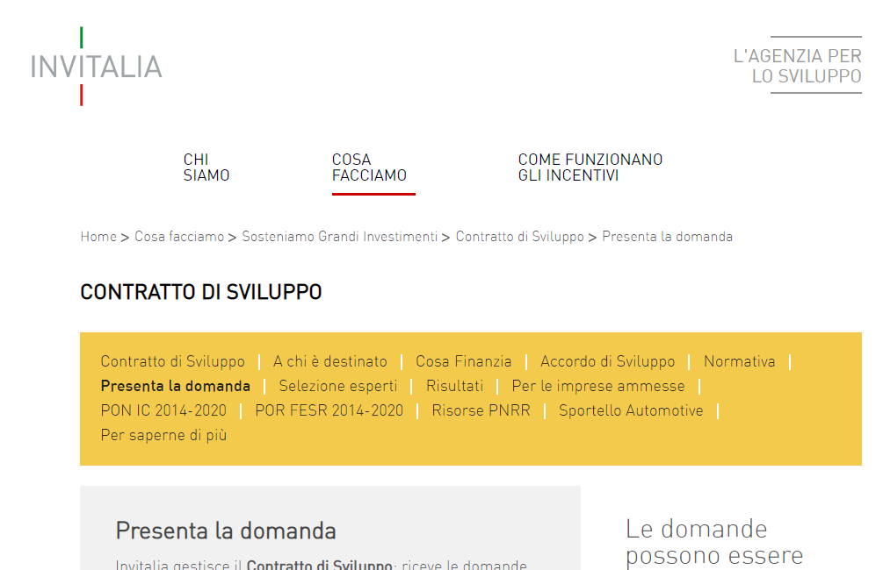
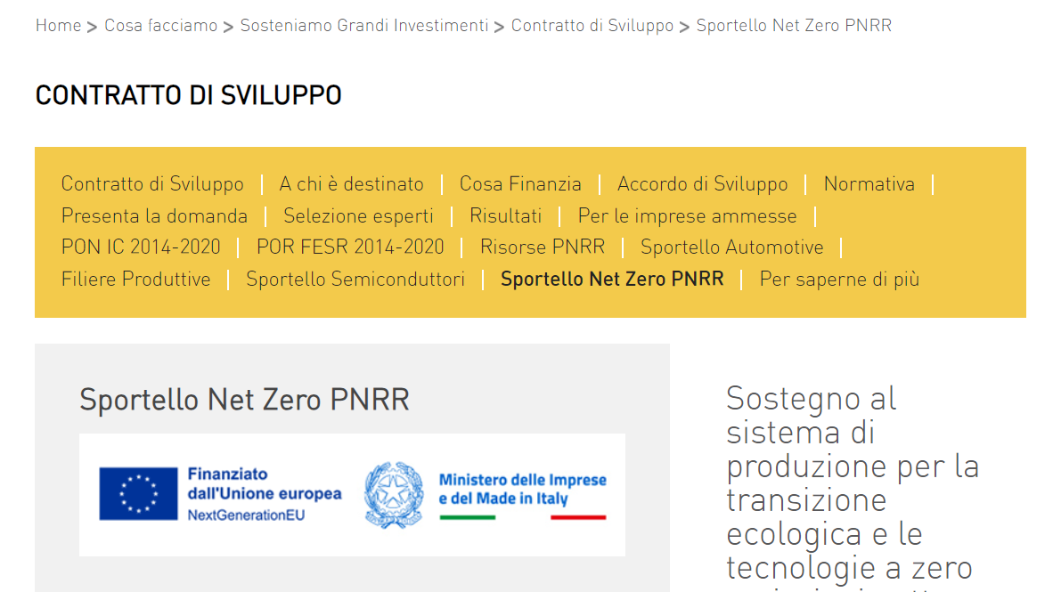
Sportello Net Zero
MODALITÀ DI PRESENTAZIONE DELLE DOMANDE
A partire dal 27 giugno 2024:
Per le nuove domande: sul sito Invitalia in via telematica, utilizzando i moduli disponibili sul relativo sito web
Per le domanda già presentate, sospese per carenza risorse, è necessario inviare l’istanza alla casella PEC cds2015@pec.invitalia.it

Slide 15
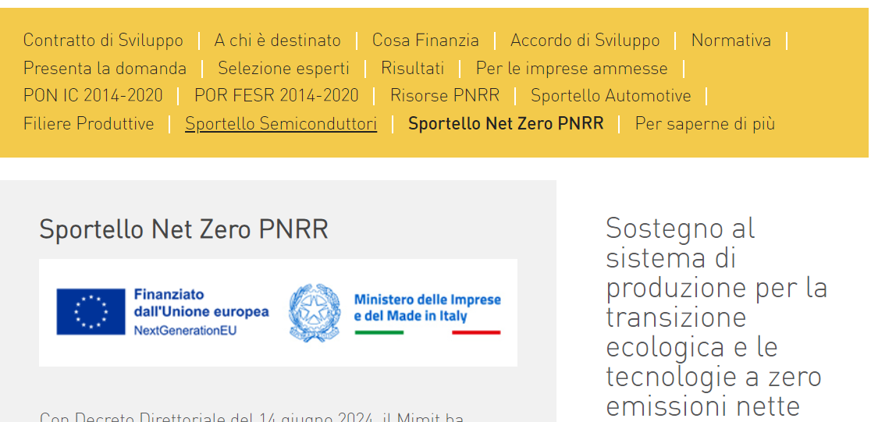
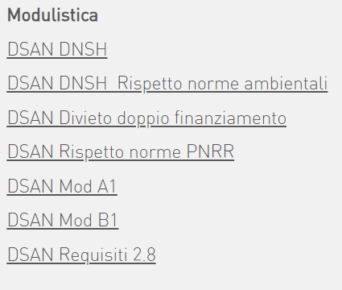
Sportello Net zero
QUALE DOCUMENTAZIONE ALLEGARE
Sulla piattaforma dedicata, oltre alla documentazione obbligatoria relativa alla Proposta di Contratto di sviluppo deve essere caricata anche l’Istanza Batterie - Net Zero e gli specifici allegati presenti sulla pagina Sportello Net zero.
Nuove domande di Contratto di sviluppo
Domande sospese per carenza di risorse
Inviare alla casella PEC cds2015@pec.invitalia.it l’apposito modulo Istanza Batterie - Net Zero e gli specifici allegati presenti sulla pagina Sportello Net zero. .

Slide 16
Sportello Net zero
TEMPISTICHE
TEMPISTICHE ISTRUTTORIA
Presentazione della domanda
Istruttoria
Attuazione
Timing: 120 giorni salvo richiesta integrazioni
Possibilità
di avvio del
progetto
Eventuale richiesta integrazioni documentali (20gg)
36 mesi per completare l’investimento
Eventuale Esito
positivo
Firma Contratto
Le domande che, in esito alle verifiche condotte dall’Agenzia, risultino prive dei requisiti di ammissibilità previsti dal Decreto e dalla normativa applicabile per l’intervento, rientreranno nella graduatoria ordinaria della misura agevolativa e saranno istruite dall’Agenzia in base all’ordine cronologico di presentazione

Slide 17
Sportello Net Zero
LA FASE ATTUATIVA
CONTRATTI DI SVILUPPO – POST CONTRATTO
36 MESI + eventuali 18 MESI PROROGA
CANTIERABILITA ENTRO 12 MESI
60 gg
Accertamento ministeriale
Firma Contratto
Data
ultimazione
Richiesta
Anticipo 40%*
Richiesta erogazione 1 SAL**
Richiesta erogazione n SAL **
Richiesta erogazione a saldo
* Tempistica valida solo nell’eventualità di richiesta anticipo – se la società non richiede l’anticipo non ha un obbligo temporale per la presentazione del I SAL ** E’ possibile presentare min 1 SAL - max 5 SAL
TEMPISTICHE EROGAZIONE*
OBBLIGAZIONI
30 gg SAL intermedi
120 gg SAL a saldo
Anticipo
max 40% delle agevolazioni (presentazione adeguata fideiussione bancaria/assicurativa)
*a far data dalla ricezione della documentazione completa
CONDIZIONI FINANZIAMENTO AGEVOLATO
N. SAL
min 1 – max 5: richiesta erogazione min. 20% delle spese ammissibile
Durata
max 10 anni + periodo preammortamento commisurato alla durata del progetto
SAL a saldo
richiesta entro 60 gg dalla conclusione dell’investimento
Rimborso
rate semestrali: 30 giugno e 31 dicembre
Periodo di preammortamento: rimborso esclusivamente della quota interesse connessa al finanziamento erogato
Obbligo di mantenimento dei beni agevolati: 3 anni (PMI) - 5 anni (grande impresa)
Beni agevolati
Le agevolazioni sono erogate a fronte di titoli di spesa quietanzati!

Slide 18
Sportello Net Zero
PER SAPERNE DI PIU’
Assistenza telefonica
Per informazioni generali sulle caratteristiche degli strumenti agevolativi è possibile chiamare il numero verde 800 77 93 57 attivo dal lunedì al venerdì dalle 9:00 alle 18:00
Assistenza via mail
Per informazioni e richieste specifiche è possibile inviare quesiti compilando un Contact Form sulla piattaforma Invitalia
Richieste appuntamenti (anche da remoto)
è possibile inviare la richiesta tramite la piattaforma Invitalia

